Slide 1

TIẾT 24: DẤU HIỆU NHẬN BIẾT TIẾP TUYẾN

Slide 2





GIẢI CỨU
ĐẠI DƯƠNG

Slide 3







Bắt đầu!
Câu 1: Nếu đường thẳng a và đường tròn (O) cắt nhau thì chúng có.........điểm chung
A. 0
B. 1
C. 3
D. 2
HẾT GIỜ

Slide 4

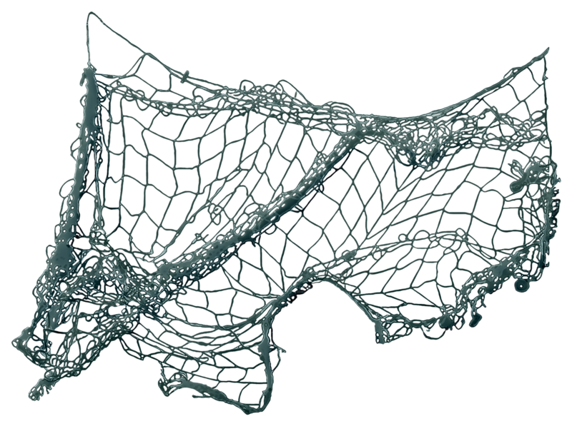


Bắt đầu!
Câu 2: Nếu đường thẳng a và đường tròn (O) tiếp xúc nhau thì d.....R
A. d=R
B. d < R.
C. d > R
HẾT GIỜ

Slide 5
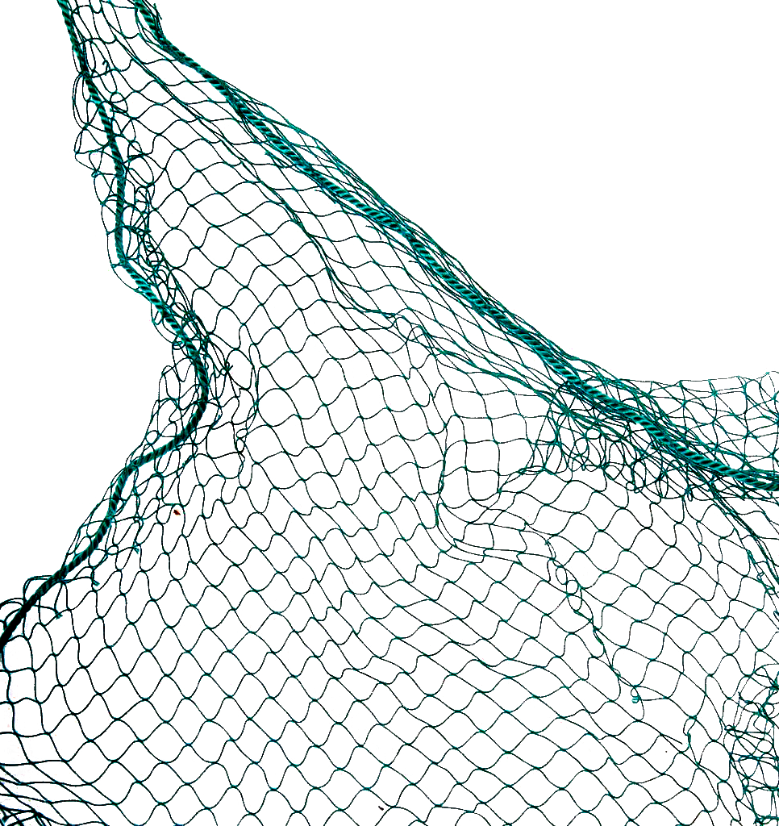





Bắt đầu!
Câu 3: Nếu đường thẳng a cắt đường tròn (O) tại 2 điểm thì đường thẳng a được gọi là.... …………. của đường tròn (O).
A. đường cao
B. tiếp tuyến
C. cát tuyến
D. đường vuông góc
HẾT GIỜ

Slide 6



Bắt đầu!
Câu 4: Nếu đường thẳng a là tiếp tuyến của đường tròn thì đường thẳng a …….
A. Đi qua trung điểm của bán kính
B. Vuông góc với bán kính tại điểm bất kì
C. Vuông góc với bán kính tại tiếp điểm
D. Không vuông góc với bán kính
HẾT GIỜ

Slide 7



Bắt đầu!
Câu 5: Nếu đường thẳng a và đường tròn có 1 điểm chung thì đường thẳng a là
HẾT GIỜ
A. dây cung của đường tròn
B. tiếp tuyến của đường tròn
C. cát tuyến của đường tròn
D. đường kính của đường tròn

Slide 9
DH 1
Câu 5: Nếu đường thẳng a và đường tròn (O) có 1 điểm chung thì đường thẳng a là tiếp tuyến của đường tròn (O)
Nếu khoảng cách từ tâm của đường tròn tới đường thẳng a bằng bán kính của đường tròn thì a là tiếp tuyến của đường tròn
DH 2
Câu 2: Nếu đường thẳng a và đường tròn (O) tiếp xúc nhau thì d = R

Slide 10
Ví dụ: Trong các hình sau,hình nào cho ta biết
đường thẳng d là tiếp tuyến của đường tròn (O)?
d

A
•
┌
Hình 3
•
O
O
•
•
A
d
A
┌
•
Hình 1
O
•
O
•
d
d
•
A
Hình 2
Hình 4

Slide 11
?1
A
B
H
C
GT
KL
Tam giác ABC có AH ⊥ BC tại H
BC là tiếp tuyến của (A;AH)

Slide 12
Bài toán: Qua điểm A nằm bên ngoài đường tròn (O), dựng các tiếp tuyến của đường tròn.
?2 Hãy chứng minh cách dựng trên là đúng?

Slide 13

BT 21- (SGK-111):
C
AC là tiếp tuyến của ( B; BA )
5
4
và
3
(Pi-ta-go đảo)
•
•
A
B
HĐ NHÓM
GT | ΔABC, AB = 3, AC = 4, BC = 5, (B;BA).
KL | AC là tiếp tuyến của (B;BA).

Slide 14
C
PHIẾU HỌC TẬP
+) Xét ABC có: (1đ)
(1đ)
Thấy (1đ)
vuông tại A(theo Đl Pytago đảo)(1đ)
(1đ)
+) Ta có: (gt) (2đ)
(cmt) (2đ)
AC là tiếp tuyến của đường tròn (B) (1đ)
(dấu hiệu nhận biết tiếp tuyến)
5
4
3
•
•
A
B

Slide 15
A
C
B
BT 23 tr 111SGK. Dây cua-roa hình trên có những phần là tiếp tuyến của các đường tròn tâm A, B, C. Chiều quay của đường tròn tâm B ngược chiều quay kim đồng hồ . Tìm chiều quay của đường tròn tâm A và đường tròn tâm C (cùng chiều quay hay ngược chiều quay của kim đồng hồ).

Slide 16
C
A
B
Chiều quay của đường tròn tâm A và đường tròn tâm C cùng chiều quay của kim đồng hồ.
Notes:
16

Slide 17
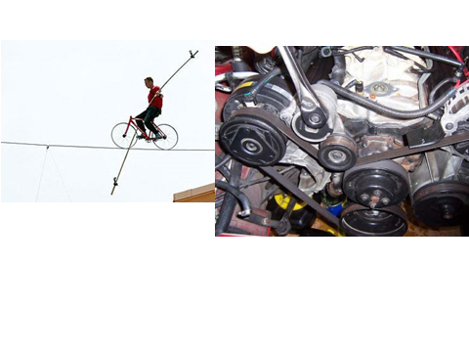
Một số hình ảnh thực tế có những phần là tiếp tuyến của đường tròn

Slide 18

CÓ THỂ EM CHƯA BIẾT
C
D
.
A
O
B
CD, AC, BD là các tiếp tuyến của đường tròn
Thước cặp (pan – me) dùng để đo đường kính của một vật hình tròn

Slide 19
Cách đo
Độ dài đường kính là: 3 cm
C
D
D
A
B

Slide 20

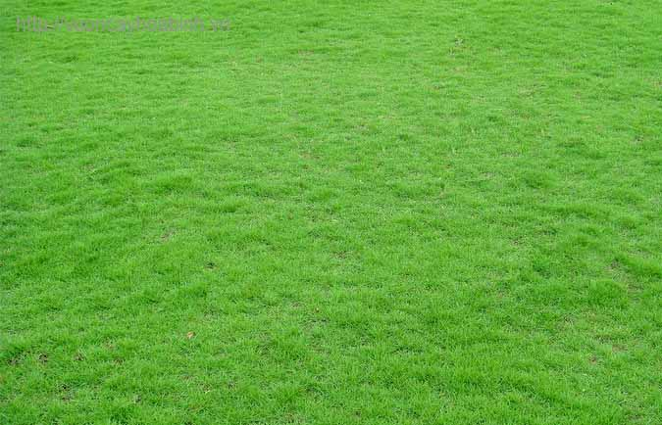

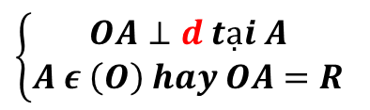

A
•
┌
DẤU HIỆU NHẬN BIẾT
TIẾP TUYẾN CỦA
ĐƯỜNG TRÒN
O
•
•
⇒ d là TIẾP TUYẾN
d
ĐƯỜNG THẲNG d
VÀ ĐƯỜNG TRÒN CÓ
1 ĐIỂM CHUNG A
⇒ d LÀ TIẾP TUYẾN
A
•
O
•
d

Slide 21
Höôùng daãn veà nhaø
Cần nắm vững: Định nghĩa, tính chất, dấu hiệu nhận biết tiếp tuyến của đường tròn và viết vận dụng các kiến thức đó vào giải quyết 1 số bài tập có liên quan.
Bài tập về nhà : 24, 25 (tr111 SGK)
Notes:
21

Slide 22

Bài học đến đây là kết thúc rồi!
Chúc các em học thật tốt

